Slide 1
Распознавание лиц для определения пола и возраста

Slide 2
Мельников Александр
Валерьевич
Тимлид
Big photo slides for presentation
Дорох Данила Васильевич
Аналитик
Чаганов Роман Дмитриевич
Программист

Slide 3
Идея проекта
Иногда для лучшего обслуживания и работой с клиентом в целом нужно примерно понимать, какого возраста покупатель.
В качестве решения данной проблемы мы решили создать ИИ, который бы мог по лицу определять примерный возраст человека. Конечно, технологии распознавания лиц еще не достигли такого уровня, чтобы можно было точно узнать возраст человека, но если можно по лицу понять примерный возраст, это уже прогресс.

Slide 4
Целевая аудитория
Создатели таргетированной рекламы, которым нужно знать возраст человека для более эффективной рекламы, а так же сервисы, нуждающиеся в определении возраста для иных целей.

Slide 5
Анализ конкурентов
Мы обнаружили два прямых конкурента, у которых аналогичное программное обеспечение на аналогичном рынке и работающее с целевой аудиторией, что и наш разрабатываемый продукт.
Quividi®
Программное приложение для искусственного интеллекта, которое используется для определения возраста и пола пользователей, которые проходят мимо
Достоинства:
Работает в реальном времени.
Конфиденциальность.
AgeBot®
Приложение для Android
Достоинства:
Возможность найти несколько лиц на снимке и оценить возраст каждого лица.
Недостатки:
Работает только по фотографии

Slide 6
Цели и задачи
Целью данного проекта являлась разработка десктопного приложения с встроенной нейронной сетью, которая может по видеопотоку определять примерный возраст и пол человека.
Исходя из поставленной цели, в работе были определены следующие задачи:
01.
02.
Изучить алгоритмы создания приложения.
Проанализировать и найти хорошую нейронную сеть для конкретной поставленной задачи.
03.
04.
Разработать приложение, позволяющее определить возраст и пол человека на видео.
Реализовать возможность построения графика на основе, полученных в результате работы программы, данных.

Slide 7
Требования к продукту
01.
02.
Программа должна уметь распознавать лицо по видео и строить график по полученным данным.
У пользователя должна быть возможность выбрать камеру.
03.
04.
Графики будем сохранять в формате jpeg.
Нам не обязательно фото в хорошем качестве, главное чтобы все части графика были различимы.

Slide 8
Технологический стек
Платформа для разработки приложения и отладки кода – Visual Studio и .Net Framework 4.8
Библиотека компьютерного зрения - OpenCV в виде обёртки Emgu.CV для C#
Платформа для выгрузки и хранения кода – GitHub

Slide 9
Реализация проекта
Step #01
Step #02
Step #03
Step #03
Step #05
Step #04
После включения приложения необходимо выбрать камеру.
Для запуска программы нужно нажать кнопку “Начать”.
После нажатия кнопки появится график и начнется сбор информации.
Далее можно просмотреть видеопоток.
Также можно экспортировать график в формат jpeg.

Slide 10
Первые шаги
Первая версия продукта включала в себя только пользовательский интерфейс и не имела никакого функционала

Slide 11
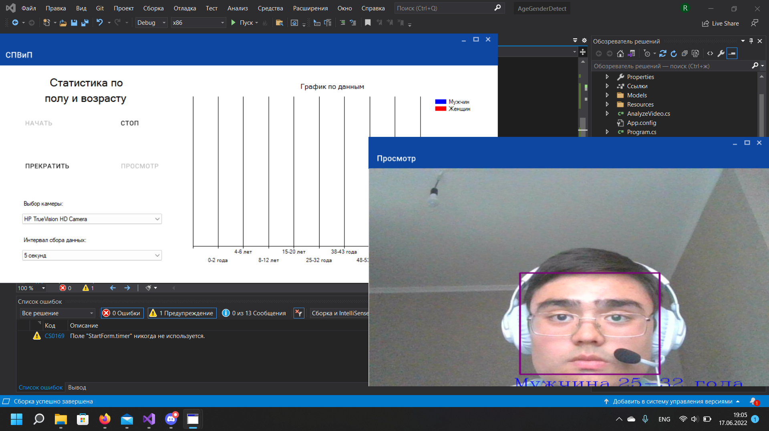
MVP продукта
На конечном этапе программа умеет распознавать лицо на видео, определять возраст человека, а также пол.

Slide 12
Заключение
В итоге представлен эффективный продукт, позволяющий потребителю:
Получить важную для таргетной рекламы информацию, а именно пол и возраст человека.
Построить по полученным данным о людях график и сохранить его в формате jpeg.
К недостаткам можно отнести классический, ничем не примечательный интерфейс, также данное приложение не является кроссплатформенным, поэтому его нельзя будет запустить просто так, например, на линуксе или андроиде.

Slide 13
Big photo slides for presentation

Slide 14
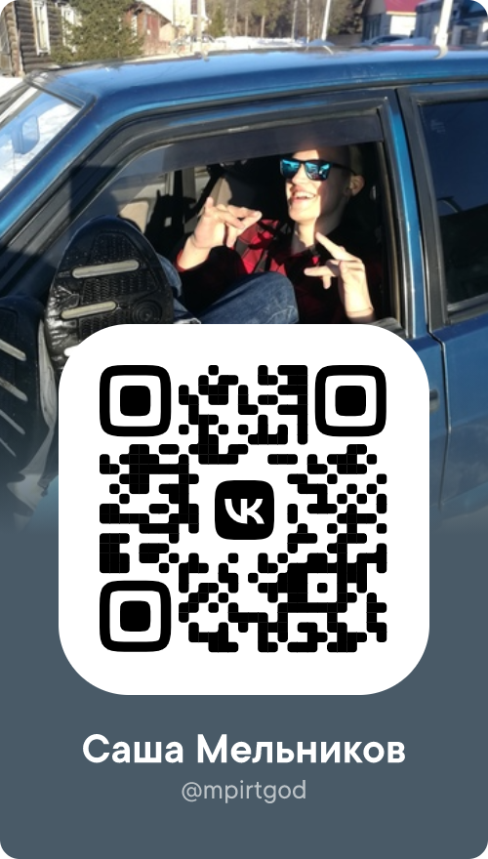
Наши контактные данные

Slide 15
Спасибо за внимание!
Ссылка для скачивания на GitHub:
https://github.com/RomanChaganov/GangBros/releases/tag/1.0

